Slide 1

Problemi u terapiji
Tijana Debelić, mag.psih.
Bkt praktikum 2.
Rijeka, 10. veljače 2018.

Slide 2

Nije sve tako crno…
Čak i iskusni terapeuti ponekad imaju problem sa:
Upostavljanjem terapijskog saveza.
Točnom konceptualizacijom pacijenta.
Konzistentnom radu na zajedničkim ciljevima i drugo.
Problem može biti i prilika za…
dodatne informacije potrebne za doradu konceptualizacije,
uvid u probleme koje P doživljava izvan ureda,
poticaj za usavršavanje vlastitih vještina: povećanje fleksibilnosti i kreativnosti.

Slide 3

Otkrivanje postojanja problema
Zahvaljujući pacijentovoj povratnoj informaciji.
Izravnim izazivanjem povratne informacije P.
Pregledavanjem snimke terapijske seanse s kolegom ili supervizorom.
Kroz praćenje P napretka objektivnim testovima i njegovim subjektivnim izvješćima o smanjenju simptoma.

Slide 4

Konceptualizacija problema
Nakon što je identificirao postojanje problema, T procjenjuje razinu na kojoj se isti pojavio s pomoću slijedećih pitanja:
Je li tehnika bila krivo odabrana ili netočno upotrijebljena?
Je li problem u seansi (npr. možda je T ispravno identificirao NAM ali nije dobro reagirao)?
Radi li se o problemu koji traje nekoliko seansi
(npr. je li došlo do prekida u suradnji)?

Slide 5

KOJE SU najčešćE KATEGORIJE PROBLEMA?
Dijagnosticiranje, konceptualizacija i planiranje tretmana.
Terapijski savez.
Struktura ili tempo seanse.
Educiranje pacijenta.
Rad s automatskim mislima.
Postizanje terapijskih ciljeva.
Pacijentovo razumijevanje sadržaja seanse.

Slide 6

1. Dijagnosticiranje, konceptualizacija i planiranje tretmana
Dijagnoza – Imam li točnu dijagnozu prema DSM-u? Pati li P od nedijagnosticiranog organskog poremećaja? Odgovara li medikamentozno liječenje ovom P?
Konceptualizacija – Imam li konkretnu i točnu koncpetualizaciju? Mogu li objasniti na koji su način pacijentove reakcije (NAM, emocije, ponašanja, fiziologija) na trenutne situacije povezane s P vjerovanjima i strategijama? Pokazujem li konceptualizaciju pacijentu u primjerenom trenutku? Ako da, da li ju P razumije?
III. Planiranje tretmana – Jesam li koristio konceptualizaciju u planiranju tretmana? Jesam li primjereno isplanirao potrebna uvježbavanja vještina? Jesam li uključio u terapiju članove obitelji kad je to bilo primjereno?

Slide 7

2. Terapijski savez
Suradnja – Jesmo li P i ja stvarno surađivali (zajednički donosili odluke, osjećali odgovornost za napredak, složili se glede ciljeva, jesam li osigurao objašnjenje za svoje intervencije i DZ i drugo)?
Pacijentove povratne informacije – Jesam li poticao P na izražavanje i evaluiranje njegovih sumnji, motrio pažljivo njegovo raspoloženje i reagirao na promjene u njemu?
Pacijentovo mišljenje o terapiji – Ima li P pozitivno mišljenje o meni i terapiji, vjeruje li da mu može bar malo pomoći?
Terapeutove reakcije – Je li mi P drag, osjećam li se sposobnim pomoći mu? Dopire li to do njega? Imam li negativne misli o njemu? Ostavljam li optimističan dojam glede uspjeha terapije?

Slide 8

3. Strukturiranje i tempo seanse
Dnevni red – Jesmo li postavili dnevni red zajednički i brzo bez puno poteškoća ili? Jesmo li zajednički odlučili o količini vremena za svaku točku? Jesmo li odredili prioritetne točke?
Tempo
Jesam li pratio kako trošimo vrijeme?
Jesmo li raspodijelili vrijeme na sve potrebne elemente seanse: provjeru raspoloženja, kratki pregled tjedna, sastavljanje dnevnog reda, periodična sažimanja i povratnu informaciju?
Jesmo li proveli previše vremena na neproduktivan razgovor?
Jesam li seansu vodio na način da umanjim P negativne emocije kako bi napustio seansu bez znakova uznemirenosti?

Slide 9

4. Upoznavanje pacijenta s KBT-om
Kognitivni model – Je li P razumio i prihvatio model (kako njegove misli mogu biti iskrivljene, kako su one simptom poremećaja, kako utječu na njegovo raspoloženje i ponašanje? Vjeruje li da će se osjećati bolje i adaptivnije ponašati ako ih evaluira i modificira?) Vjeruje li da je sposoban za promjene? Je li uopće voljan mijenjati se?
Očekivanja – Što P očekuje od sebe i mene? Vjeruje li u mogućnost rješavanja njegovih problema? Očekuje li da to ja učinim umjesto njega? Razumije li svoju ulogu i odgovornost? Razumije li da će morati naučiti neke vještine i koristiti ih? Boji li se rješavati trenutne probleme da ne dotakne i druge?
Orijentacija na rješavanje problema – Je li P odredio ciljeve, jesu li oni realni i radimo li na njihovom dostizanju? Razumije li P kako je rad na svakoj seansi povezan sa ciljevima? Radimo li na rješavanju problema ili ga samo spominjemo? Trudi li se P promijeniti nekog drugo a ne sebe?
Domaća zadaća – Radi li ju P? Samo da bi meni ugodio ili? Vidi ju kao slobodan izbor ili potrebu? Razumije li njenu povezanost sa radom na seansi i sa ciljevima? Razmišlja li P o našem radu preko tjedna? Je li zadaća dobro osmišljena u odnosu na P potrebe?

Slide 10

5. Rad s automatskim mislima
Identificiranje i izdvajanje ključnih AM – Da li sam pratio promjene u raspoloženju P i tada identificirao riječi/misli/predodžbe? Jesmo li identificirali sve relevantne AM? Jesmo li odabrali disfunkcionalnu misao za evaluaciju i je li ona bila važna (onu koja bi modificirana vjerojatno pomogla P u dostizanju njegovih ciljeva)?
Odgovaranje na AM – Osim što smo ju identificirali, jesmo li je i vrednovali i odgovorili na nju? Jesam li izbjegao a priori pretpostaviti da je misao bila iskrivljena? Jesam li uvjeravao P umjesto da ju evaluiramo skupa? Jesam li koristio sve raspoložive tehnike ispitivanja? Nakon zajednički formuliranog alternativnog odgovora, jesam li provjerio koliko P vjeruje u njega? Je li se smanjila njegova uznemirenost? Ako je bilo potrebno, jesmo li ju označili za budući rad?
Povećavanje vjerojatnosti kognitivne promjene – Je li P zapisao svoja nova funkcionalnija shvaćanja? Jesmo li identificirali kognitivne distorzije? Jesmo li istražili je li P već imao slične u prošlosti i predvidjeli moguće distorzije ovog tipa u budućnosti?

Slide 11

6. Dostizanje terapijskih ciljeva
Identificiranje općih terapijskih i ciljeva svake pojedine seanse – Da li P uistinu želi postići ciljeve koje smo odredili? Jesmo li ih rastavili na manje ciljeve prema fazi terapije? Jesam li ih koristio za sastavljanje dnevnog reda? Jesam li koristio točke dnevnog reda za postizanje ciljeva kad god je to bilo moguće? Jesam li pomogao P odrediti važan problem tijekom seanse? Jesmo li posvetili dovoljno vremena kognitivnoj restrukturaciji i rješavanju problema? Jesmo li radili i na bihevioralnoj promjeni?
Održavanje konzistentnog usredotočivanja – Jesam li koristio vođeno otkrivanje kako bih P pomogao identificirati vjerovanja? Jesam li utvrdio koja su središnja? Je li se P složio? Jesam li istraživao odnos novih problema prema vjerovanjima ili smo skakali s jednog problema ili vjerovanja na slijedeće bez njihova povezivanja s općom konceptualizacijom? Jesmo li radili na njima na svakoj seansi, a ne samo u kriznim intervencijama? Uviđa li sada P kako su vjerovanja povezana sa sadašnjim problemima?
Intervencije – Jesam li ih odabirao na osnovi mojih ciljeva za seansu i pacijentovih točaka dnevnog reda? Mogu li ja sam sebi jasno odrediti pacijentovo disfunkcionalno vjerovanje i ono funckionalnije prema kojem ga vodim? Jesam li provjerio P uznemirenost prije i poslije korištenja intervencija? Ako je bila neuspješna, jesam li pokušao drugačijom tehnikom? Jesam li shvatio zašto je intervencija bila neuspješna (kriv odabir tehnike ili jačina P disfunkcionalnog mišljenja)?

Slide 12
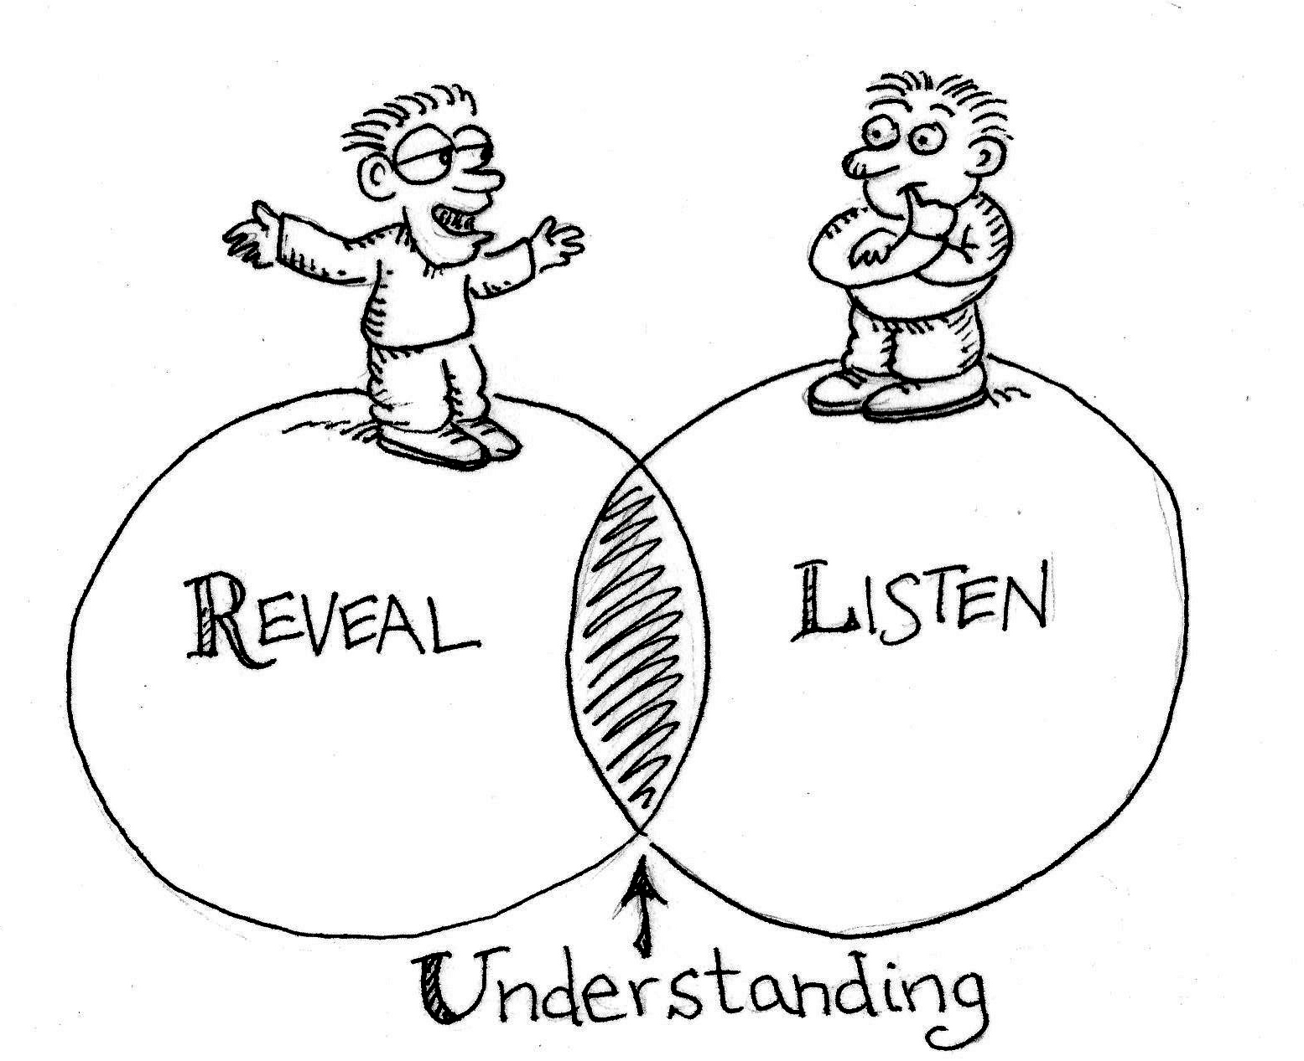
7. Pacijentovo razumijevanje sadržaja seanse
Motrenje P razumijevanja – Jesam li dovoljno često tijekom seanse rezimirao ili to tražio od P? Jesam li provjeravao je li mu sadržaj jasan i jesam li tražio da zaključke ponovi svojim riječima? Jesam li pratio neverbalne znakove neslaganja ili nerazumijevanja?
Konceptualiziranje problema glede razumijevanja – Jesam li s P provjerio svoje pretpostavke? Jesu li teškoće u njegovu razumijevanju bile radi moje pogreške? Ili zbog razine složenosti? Nedovoljne konkretnosti? Mojeg rječnika? Količine materijala na jednoj seansi? S njegovom uznemirenosti? S automatskim mislima koje je imao na seansi?
Povećavanje mogućnosti učenja – Što sam napravio kako bih osigurao da će P zapamtiti ključne dijelove seanse, pa čak i nakon završetka terapije? Je li P zapisao ili snimio ključne točke?

Slide 13

zastoji
Ponekad se događa da se P na pojedinoj seansi osjeća bolje, ali u tijeku nekoliko seansi ne pokazuje vidljiv napredak.
Iskusni terapeut ne mora napraviti cijelo prethodno ispitivanje već provjeriti (jesu li dijagnoza, konceptualizacija i plan tretmana u skladu s P poremećajem i je li ispravno primjenio tehnike) kroz 5 ključnih točaka, sam ili sa supervizorom:
Imamo li P i ja čvrst terapijski savez?
Imamo li oboje jadnu ideju o ciljevima terapije? Je li se P obvezao raditi prema njima?
Vjeruje li P u kognitivni model (povezanost misli – osjećaji – ponašanja)?
Je li P upoznat s kognitivnom terapijom – sudjeluje li aktivno?
Ometaju li P fiziološko stanje (bolest, nuspojave lijekova) ili okolina (posao, partner, siromaštvo) naš rad?

Slide 14

Uklanjanje problema u terapiji (1/2)
Napraviti dublju dijagnostičku evaluaciju.
Uputiti P na liječnički i neuropsihijatrijski pregled.
Doraditi konceptualizaciju i pregledati je zajedno sa P.
Čitati literaturu o P poremećaju.
Tražiti od P povratnu informaciju o iskustvu u terapiji i o terapeutu.
Ponovno postaviti pacijentove ciljeve u terapiji (i utvrditi prednosti i nedostatke njihova dostizanja).
Identificirati i odgovoriti na terapeutove vlastite AM o P ili o svojim terapeutskim vještinama.

Slide 15
Uklanjanje problema u terapiji (2/2)
8. Ponovno se osvrnuti na kognitivni model i otkriti ima li P nekih sumnji ili nerazumijevanja.
9. Ponovno se osvrnuti na plan tretmana s P (i otkriti postoji li sumnja ili zabrinutost kod P).
10. Osvrnuti se na P odgovornost (i otkriti njegove reakcije).
11. Naglasiti zadavanje i pregledavanje DZ na seansi i izvršavanje zadaće tijekom tjedna.
12. Dosljedno raditi na ključnim AM, vjerovanjima i ponašanju kroz seanse.
13. Provjeravati P razumijevanje sadržaja seanse i tražiti zapisivanje najvažnijih točaka.
14. Na osnovi P potreba i sklonosti mijenjati tempo ili strukturu seanse, količinu ili težinu sadržaja, stupanj empatije, stupanj poučavanja ili uvjeravanja ili relativnu usredotočenost na rješavanje problema.

Slide 16


